Slide 1

第五章第二节 自然环境的差异性（第一课时）

Slide 2
课 标 要 求
运用图表并结合实例，分析自然环境的差异性。
学 习 目 标
1、从物质、能量交换的角度掌握地域差异的根本原因。
2、知道地域差异有不同的空间尺度，能用地图说明陆地上有不同的自然地带。
3、用实例说明地域分异规律的成因和表现。

Slide 3
一、地域差异
目录
CONTENTS
二、陆地地域分异规律
三、垂直地域分异规律
四、地方性分异规律

Slide 4
1.地域差异

Slide 5
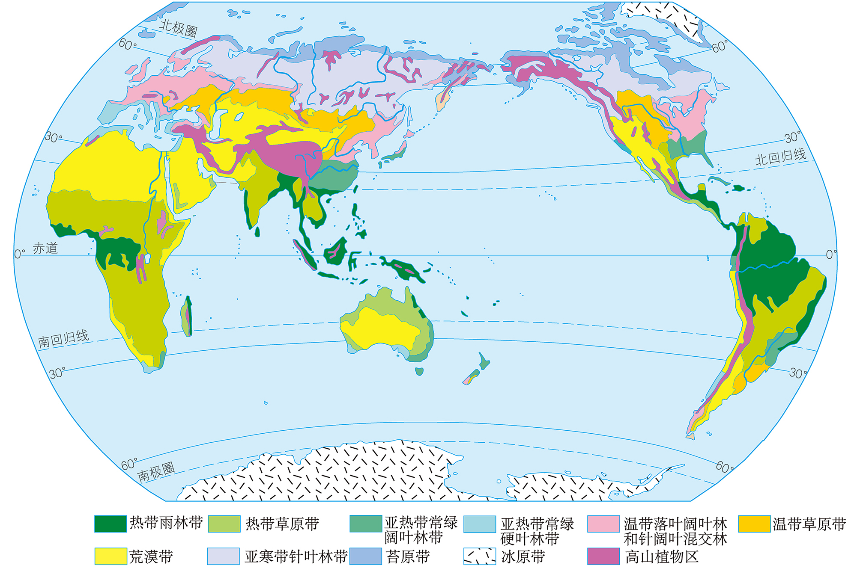
不同地域，自然环境特征存在着差异。

Slide 6

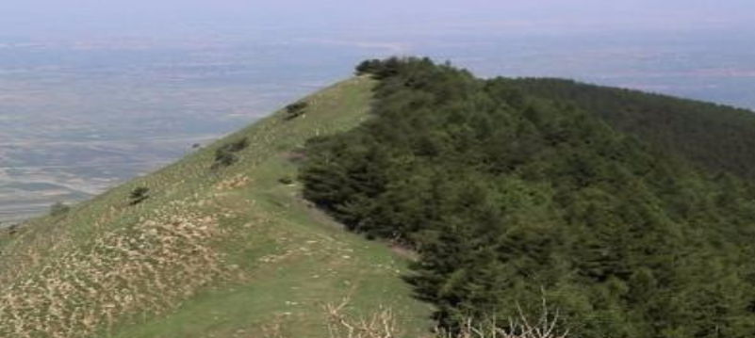
不同地域，自然环境特征存在着差异。
山与谷的地域差异（伊犁河谷）
阳坡与阴坡的地域差异（秦岭）

Slide 7
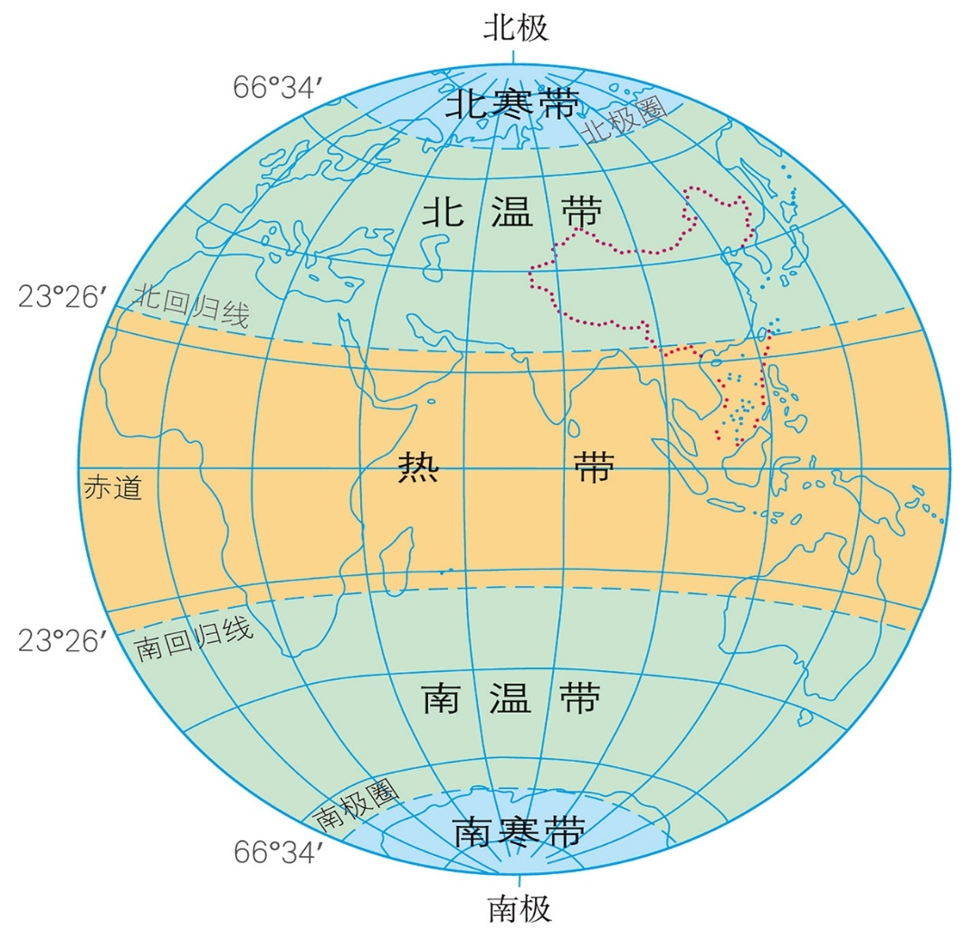
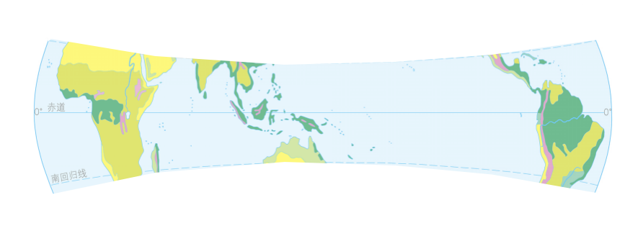
小组探究：为什么不同地域自然环境特征存在差异？
全球尺度
区域尺度
微观尺度

Slide 8
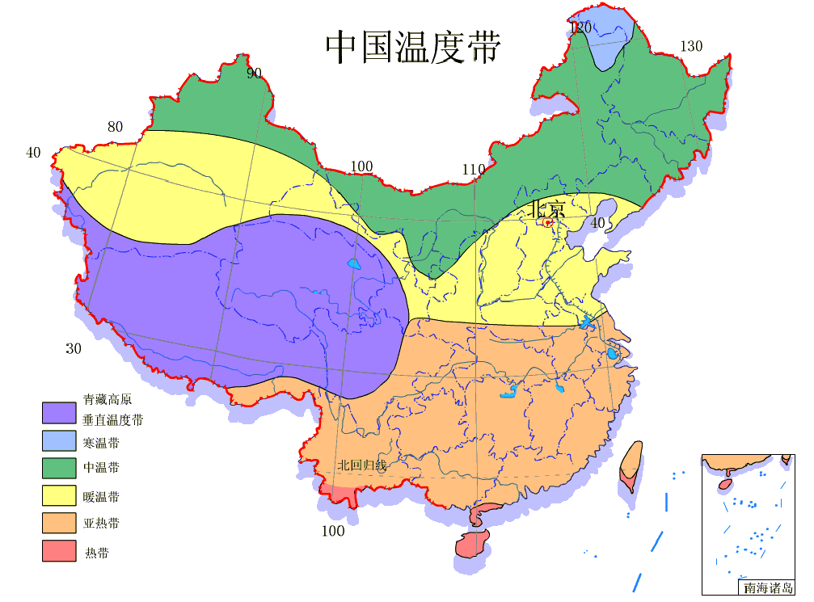
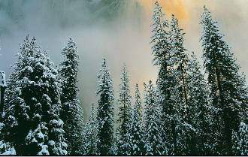



1.地域差异外部条件
①太阳辐射
低纬地区与高纬地区太阳辐射量不同，从而形成热带与寒带不同的景观。
寒温带
中温带
暖温带
青藏高原区
亚热带
热 带
Notes:
首先看地域差异的表现。地域差异表现为各自然要素特征的差异。具体来说，就是气候、地貌、水文、土壤、植被五个方面。同学们已经很熟悉我国南方和北方的地域差异。在气候方面：南方以亚热带季风气候为主，北方以温带季风气候为主；地貌方面，南方多低山丘陵，北方多平原和高原；水文方面，南方河湖众多、水量丰富，北方河湖较少，水量较小；植被方面，南方为常绿阔叶林，北方为落叶阔叶林和针阔叶混交林；土壤方面，南方以红壤为主，北方以黑土和黄土为主。在之前的学习当中，我们主要关注的是差异本身；而今天的学习，我们要重点探讨这种差异的形成原因。

Slide 9

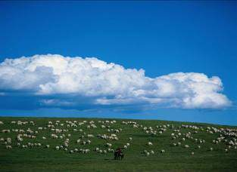
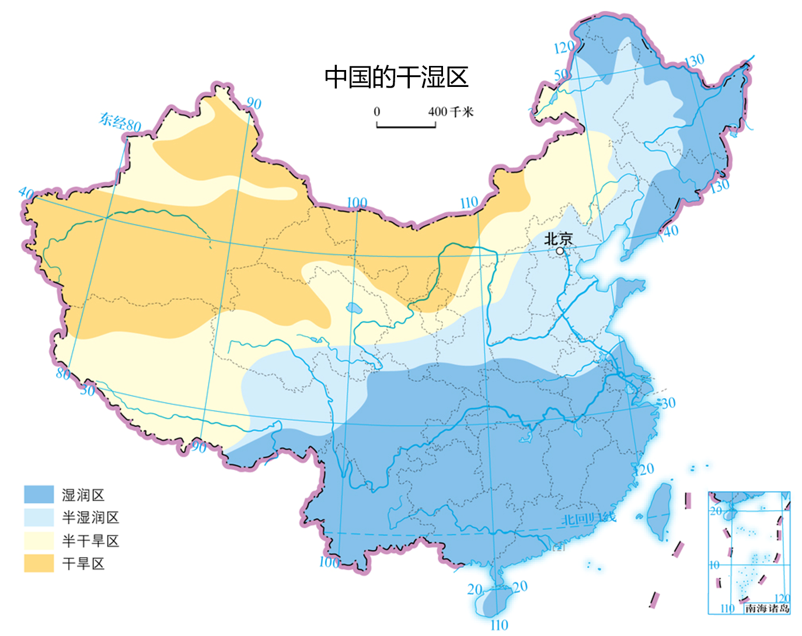
1.地域差异外部条件
②距海远近
同纬度地区，自沿海到内陆，由湿润趋向干旱。
Notes:
首先看地域差异的表现。地域差异表现为各自然要素特征的差异。具体来说，就是气候、地貌、水文、土壤、植被五个方面。同学们已经很熟悉我国南方和北方的地域差异。在气候方面：南方以亚热带季风气候为主，北方以温带季风气候为主；地貌方面，南方多低山丘陵，北方多平原和高原；水文方面，南方河湖众多、水量丰富，北方河湖较少，水量较小；植被方面，南方为常绿阔叶林，北方为落叶阔叶林和针阔叶混交林；土壤方面，南方以红壤为主，北方以黑土和黄土为主。在之前的学习当中，我们主要关注的是差异本身；而今天的学习，我们要重点探讨这种差异的形成原因。

Slide 10
小组探究：为什么不同地域自然环境特征存在差异？
地域不同
外部条件不同
物质迁移和能量交换不同
地域特征不同
地域环境存在差异

Slide 11

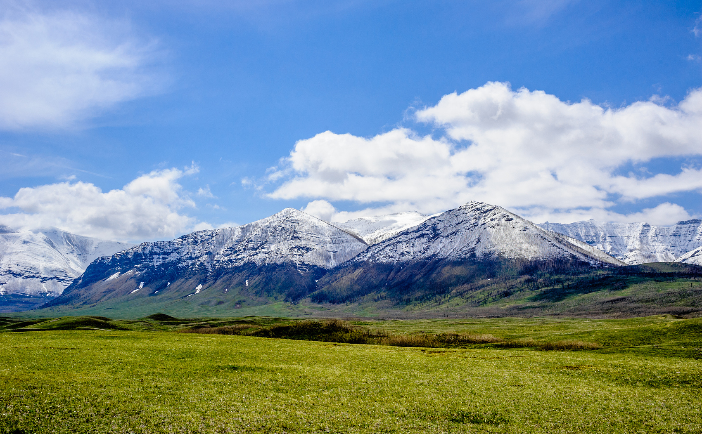
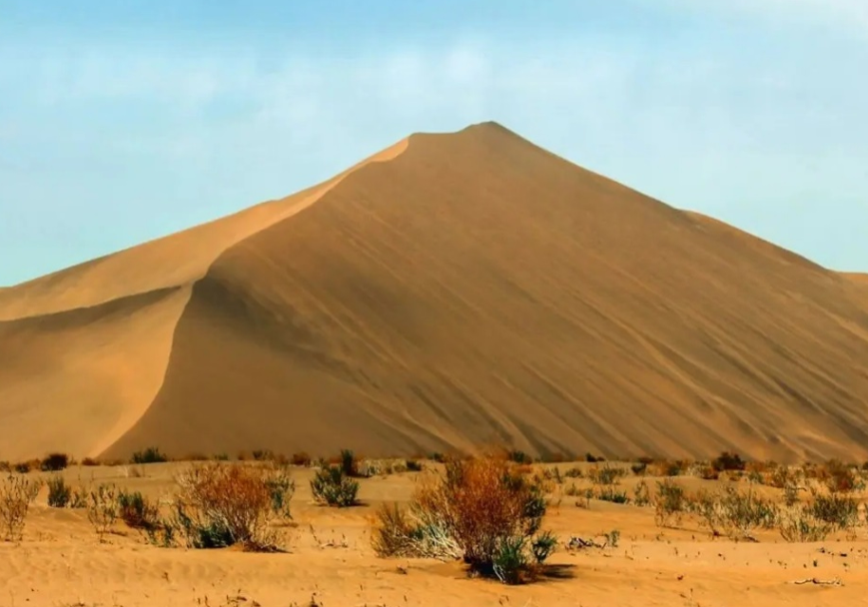
案例——元素迁移与地域差异的形成
岩石风化释放的钠、钾、钙、镁等元素，可溶于水，并可随水迁移。钠、钾的溶解度高于钙、镁。不同地域，降水量不同，钠、钾、钙、镁含量差异显著，水质、土壤性质和植物种类也相应具有差异。
湿润地区
半湿润地区
干旱地区

Slide 12
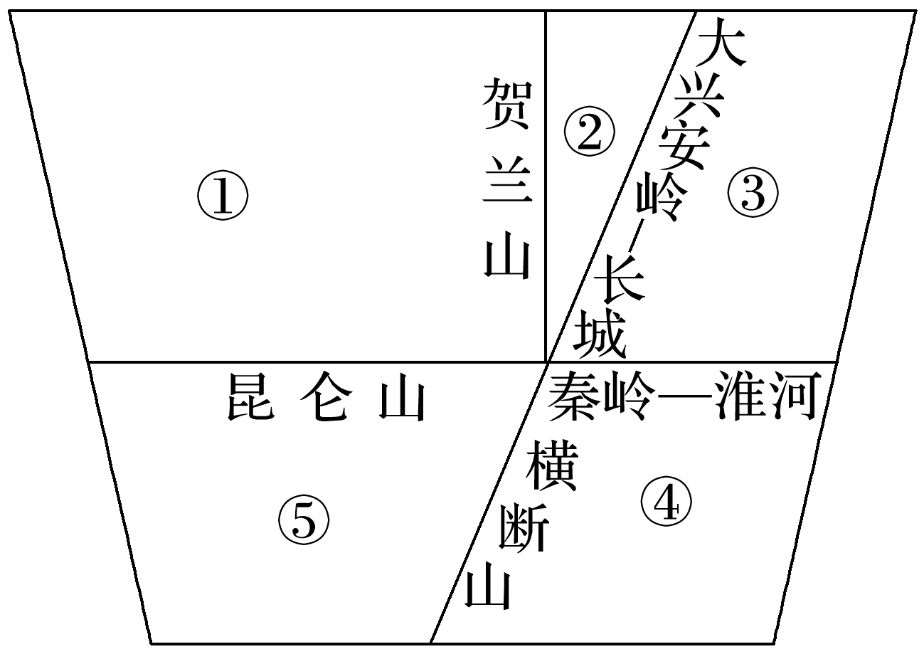
随堂检测
右图为“我国部分地区自然环境区划图”。读图完成1～3题。
1.图中①③两区域地域差异显著的主要原因
是（ ）
A.地形地势 B.海陆位置
C.太阳辐射 D.人类活动
2.下列关于图中①②③④四地自然景观
叙述正确的是（ ）
A.①大漠胡杨 B.②雪域高原
C.③碧海蓝天 D.④茫茫林海
B
A

Slide 13

2.陆地地域分异规律

Slide 14
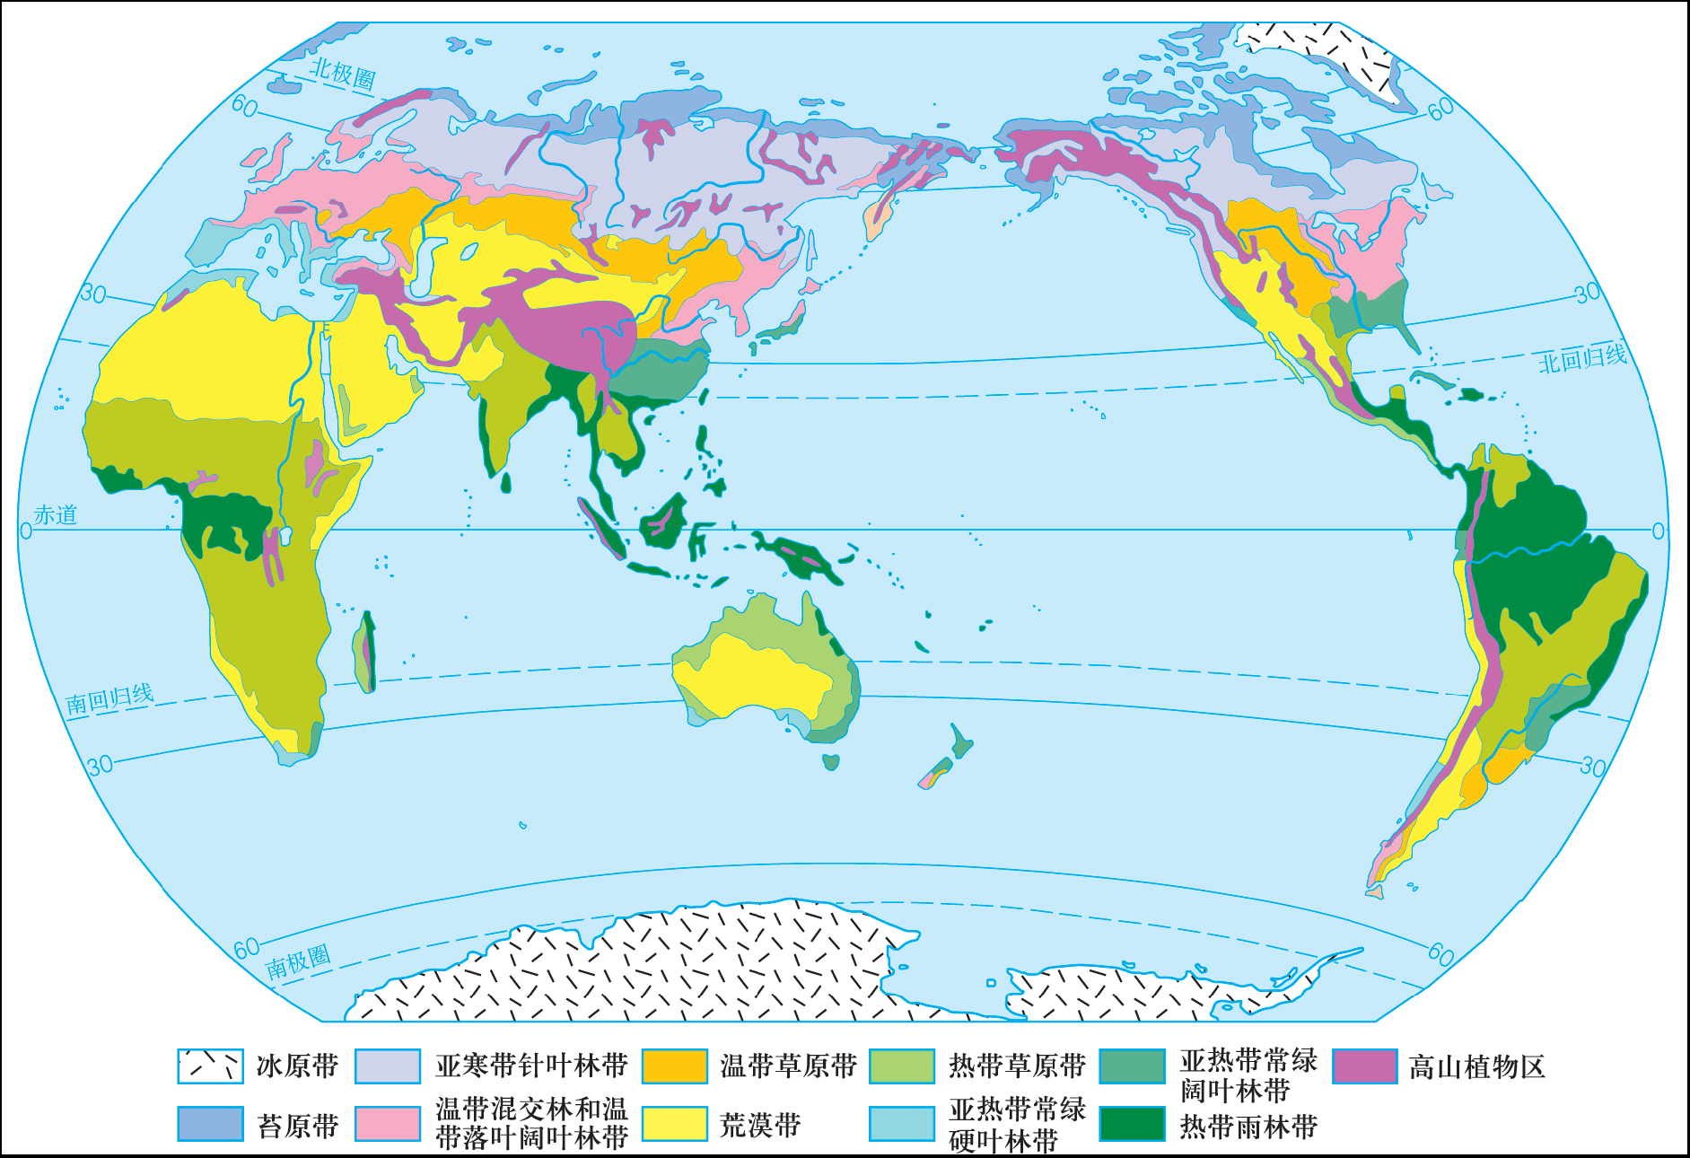

小组探究：观察图5.7，试着归纳陆地自然环境的地域分异规律？影响自然带地域分异的主导因素是什么？
低值
寒带
苔原
亚寒带
针叶林
温带
落叶阔叶林
亚热带
常绿林
热带
雨林
高值
太阳辐射
热量带
植被

Slide 15
小组探究：观察图5.7，试着归纳陆地自然环境的地域分异规律？影响自然带地域分异的主导因素是什么？
太阳辐射由赤道向两极递减
热量(太阳辐射)
延伸方向：纬线方向（东西方向）
更替方向：纬度变化方向（南北方向）
酸性、中性、偏碱性
低纬度和高纬度地区
形成原因：
主导因素：
分布特征：
土壤：
典型地区：

Slide 16

赤道到两极的地域分异规律
思考：分别说出亚欧大陆东西两岸由南向北沿途依次经过哪些陆地自然带？

Slide 17
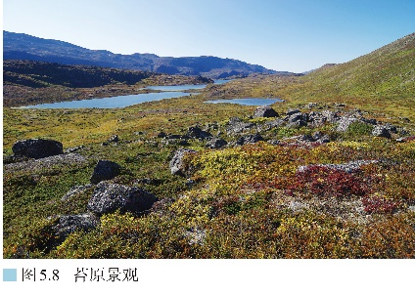

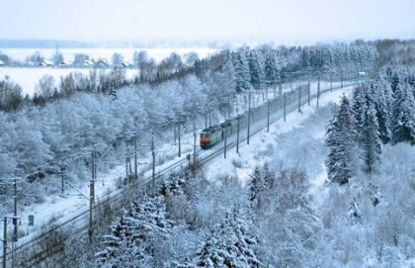
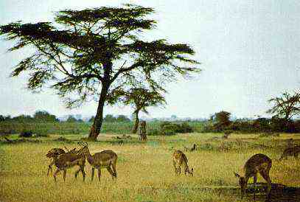


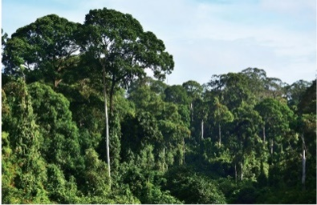
赤道到两极的地域分异规律

Slide 18
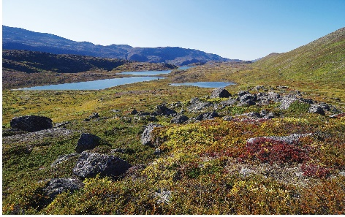
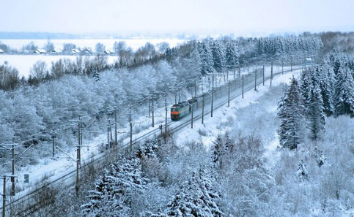


赤道到两极的地域分异规律
Notes:
在亚洲东部，从赤道向两极的分异规律同样存在。从马来群岛到北极地区，依次出现了热带雨林带、亚热带常绿阔叶林带、温带落叶阔叶林和针阔叶混交林带、亚寒带针叶林带和苔原带。这种差异，同样是在太阳辐射量随纬度变化的背景下；以热量为基础，水热条件共同作用的结果。

Slide 19
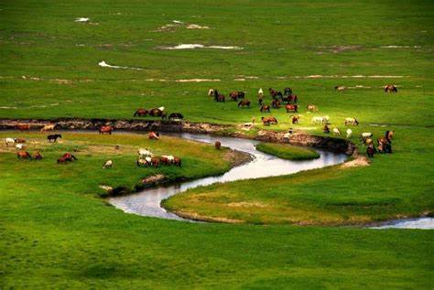
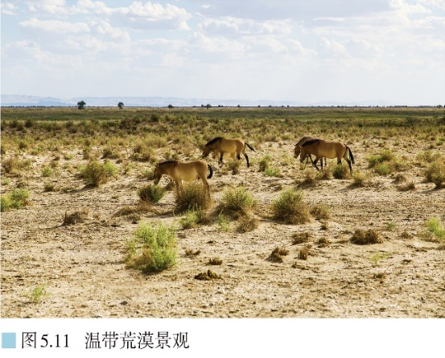
小组探究：观察图5.7，以亚欧大陆中纬度地区为例，自然带由东向西有何变化规律？影响其地域分异的主导因素是什么？

Slide 20
小组探究：观察图5.7，以亚欧大陆中纬度地区为例，自然带由东向西有何变化规律？影响其地域分异的主导因素是什么？
海陆
影响因素：
不同
形成基础：
水分
差异
分异表现：
南北
延伸
东西
更替
典型表现：在
中
纬度大陆
表现更明显
土壤：森林土、草原土、荒漠土

Slide 21
小组探究：观察图5.7，影响由赤道到两极的地域分异的主导因素是什么？
纬度位置：热量
一定范围
气候类型
植被
自然地带
东西延伸
海陆位置：水分
土壤
南北更替
自然带
命名
热量带 + 植被类型 + 带

Slide 22
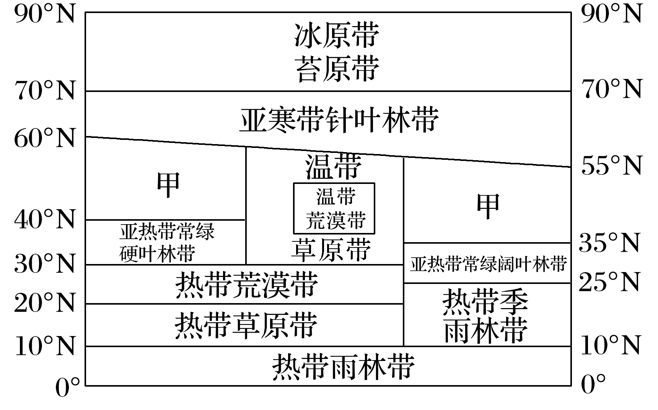
随堂检测
如图为“北半球‘理想大陆’的自然地带分布图”。据此完成1～2题。
1.图中甲自然地带是（ ）
A.温带常绿阔叶林带
B.山地落叶针叶林带
C.温带落叶阔叶林带
D.亚热带常绿硬叶林带
2.影响图示自然地带从赤道到极地分布规律
的主要因素是（ ）
A.热量 B.水分
C.光照 D.土壤肥力
C
A

Slide 23
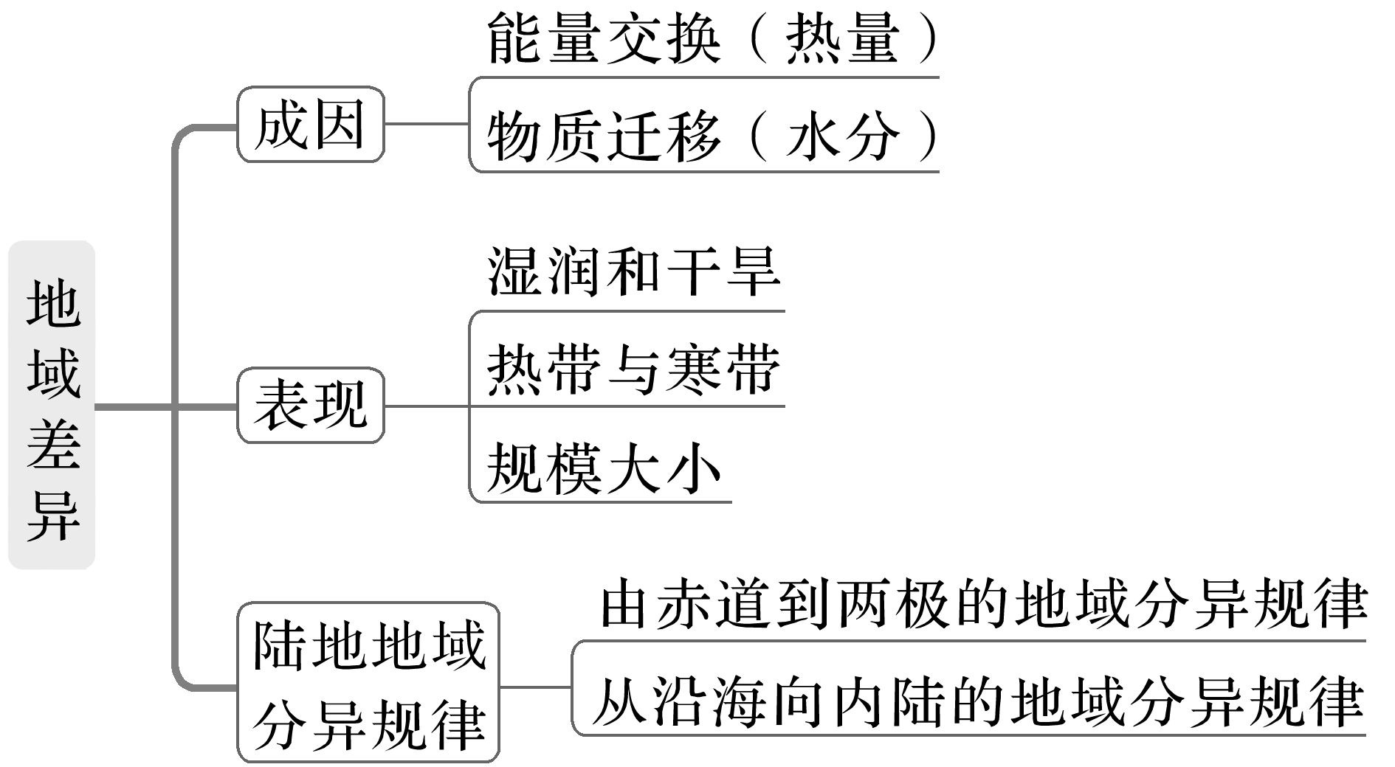
课堂小结

